Slide 1
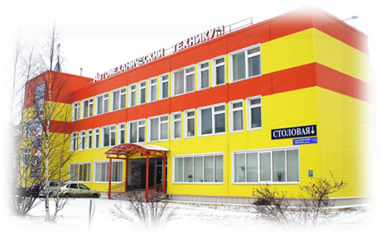
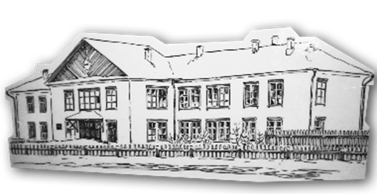
ГПОУ «Сыктывкарский автомеханический техникум» Лента времени
История техникума
Путь, пройденный со страной:
1936 – 1953 – 1963 – 1984 – 1989 – 1998 – 2011 – 2020 -
«Народ, не знающий своего прошлого, не имеет будущего»
Михаил Ломоносов.
Ленту времени выпустили:
Богданова Наталья Витальевна,
библиотекарь
Лопащук Маргарита Ивановна,
преподаватель
2020

Slide 2
1936. Начало. 1940
В стране коллективизация и индустриализация
21.11.1936 года - начала свою деятельность школа тракторных бригадиров комбайнеров при Земуправлении Коми АССР;
Помещения для занятий и проживания арендуются. Первый выпуск 54 курсанта. Первые Директора: Шипилов В. В., Володина Н. В., Вурдов Н. В.
1937год - школа механизаторских кадров переименована в Сыктывкарскую школу механизации сельского хозяйства;
Профессии: бригадир тракторных бригад, тракторист, с 1938 - шофёр

Slide 3
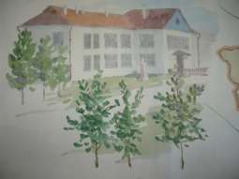
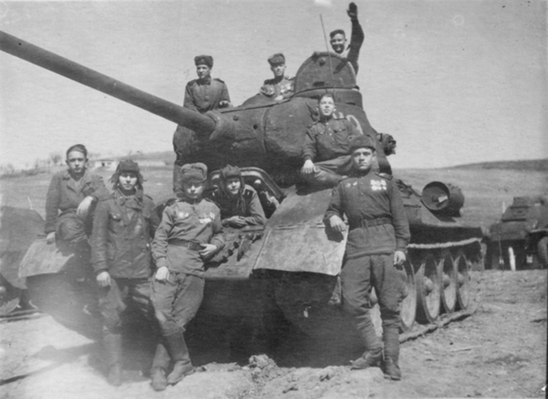
1941 – 1945 Война
Война – мужчины уходят на фронт, их заменяют женщины
26.07.1942 – директор Бызова Лидия Георгиевна; Здание построено в 1940 г.
07.1943 – директор Никиенко Клавдия Михайловна; Сыктывкар, ул. Пушкина, 71
08.1944 – 1946 - директор Беляков Иван Иванович.
Техника мобилизуется для фронта.
Курсанты уходят на фронт с воинской специальностью «Водитель танка»
1941 – ушли на фронт почти все преподаватели
мужчины , погибли смертью храбрых
Фролов В. И., Быстров, Оплачко, остались
служить Тян А. А., Кащавцев И. Н.
1942 – пришли преподавать женщины,
бывшие выпускницы школы: Уварова, Потапова,
Логинова, Вавилина.
Образцы доблести и геройства показали на фронте выпускники школы шофёры т. т. Мишарин, Ципанов, Матвеев, Карманов, Синицин, Никулин и другие.
17 сентября 1941 года в районе Хандрово, на Волховском фронте, шофёры Макеев и Савин вступили в единоборство с фашистскими танками. Оба геройски погибли, но фашистский танк, контролирующий железнодорожный переезд, был ими сожжён.

Slide 4
1945 - 1953
Послевоенное время: страна поднимается
из руин. Возвращаются фронтовики.
Начинается восстановление
промышленности и сельского хозяйства.
07.1946 - 1955 год – директор Тепляков Василий Васильевич;
1945 – в школу возвращаются демобилизованные преподаватели мужчины.
1949 – преподавателями и мастерами стали выпускники школы Латкин, Скорняков, Казаков, Невзоров, Помысов, Машкалёв.
Увеличивается план приёма.
1945 – 63, 1946 – 118, 1947 – 200, 1948 – 150, 1949 – 171, 1950 – 491, 1951 – 517, 1952 – 536, 1953 – 785.

Slide 5
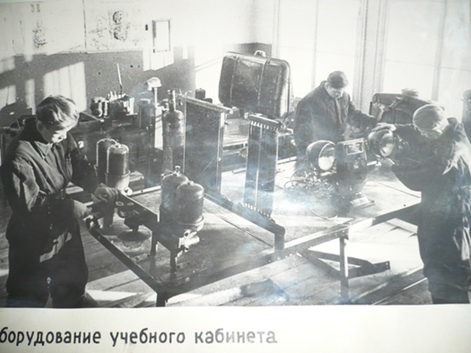
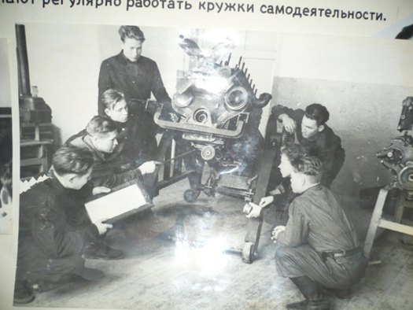
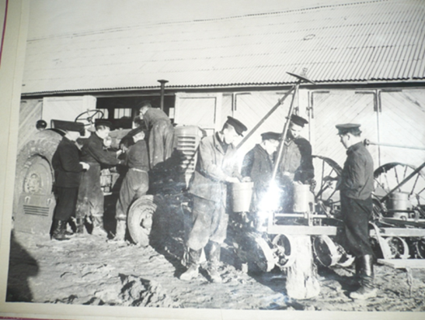
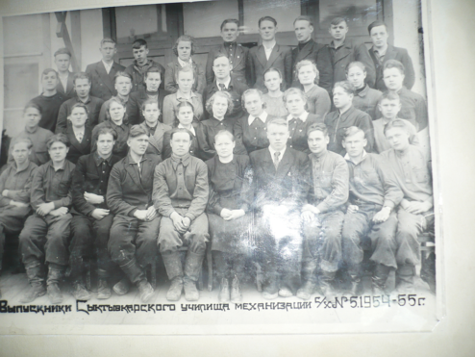
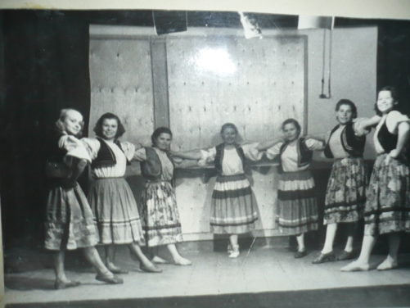
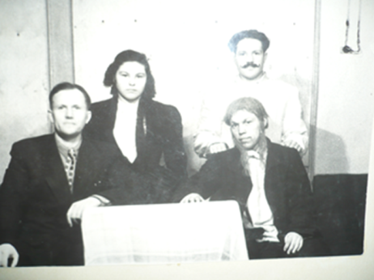
1953 - 1959
Декабрь 1953 года - Сыктывкарская школа
механизации сельского хозяйства реорганизована
в Училище механизации сельского хозяйства №5
и передано Управлению трудовых резервов Коми АССР Министерства культуры СССР.
1956 - 1961 год – директор Авдеев К. С.; План приёма остаётся высоким: 1954 – 796 человек. Значительно укрепляется материальная база:
Полученные во время учёбы знания учащиеся отрабатывают в учебном хозяйстве;
Учащиеся обеспечиваются питанием, одеждой; Работают кружки.

Slide 6
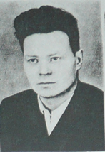
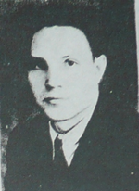
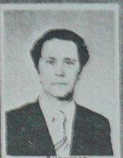
1960 - 1989
С 01 августа 1963 года - Училище
механизации сельского хозяйства №5 преобразовано в Сельское профессионально-техническое училище №1. Основание: приказ начальника Коми республиканского управления профтехобразования №54 от 30.05.1963 г.
Сентябрь 1984 года - Сельское профессионально-техническое училище №1 реорганизовано в Среднее профессионально-техническое училище №20. Основание: приказ Коми республиканского управления профтехобразования №425 от 28.09.1984 г.
Апрель 1989 года - Среднее профессионально-техническое училище №20 реорганизовано Профессионально-техническое училище №20. Основание: приказ Министерства народного образования РСФСР №137 от 17.04.1989 г.
Директора:
1961 – 1968 - Лукерничев В. А.
«Отличник ПТО СССР» Многочисленные награды
1968 – 1971 - Жариков А. Н.
1971 – 1975 - Ильчуков Ю. Ф.
1976 - 1983 - Корсунь И. Н. Медаль
«За доблестный труд», «Ветеран труда», Памятный знак
30 лет преобразования Нечерноземья России».
1983 - 2012 - Рябов Ю. Г. Награды: нагрудный знак
«Отличник ПТО РФ» 1995, Почётная грамота МО и ВШ РК, 1996;
Почётная грамота Министерства лесного комплекса и транспорта РК, 2000;
нагрудный знак «Почётный работник НПО РФ», 2005.

Slide 7
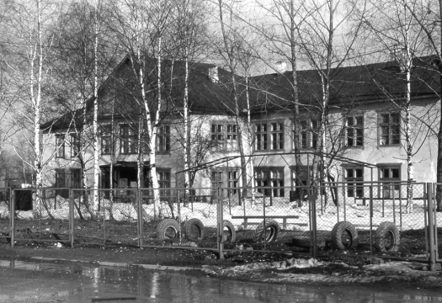
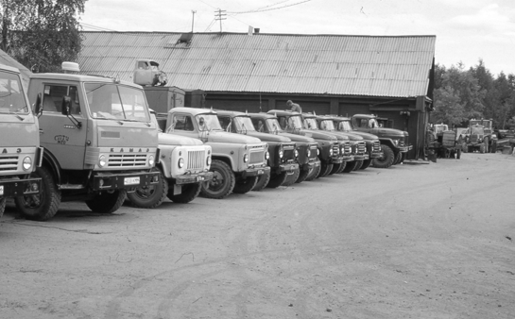
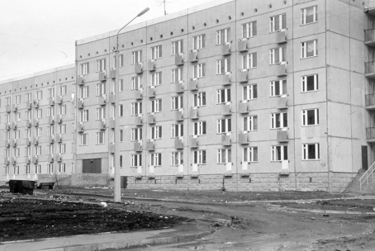
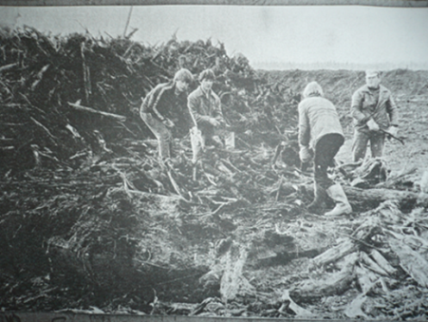
1960 - 1989
Училище располагается в своём
здании по адресу: г. Сыктывкар, ул. Пушкина, 71.
В 1980-е училище располагает большим парком автомашин
1 сентября 1986 года введено в
действие новое общежитие по адресу
Морозова, 138.
1972 - переход на подготовку кадров для мелиоративной отрасли;
Закрепление базового предприятия Коми мелиорация за училищем;
Конец 80-х - получение учебно-производственной базы на ул. Лесопарковой;
1989 год. Строительство и ввод автодрома;
Строительство кабинета для водителя категории «Д»;
Конец 1980-х. Переоборудование общежития по адресу: ул. Юхнина, д. 18 под жилой благоустроенный дом на 12 квартир. Выделение квартир работникам училища;
Конец 1980-х. Начало строительства дома для работников в п. Красный Затон.

Slide 8
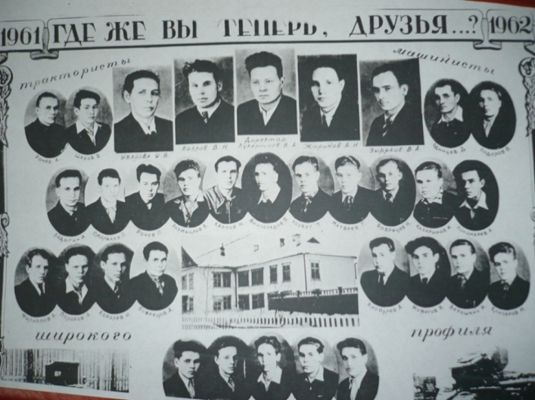
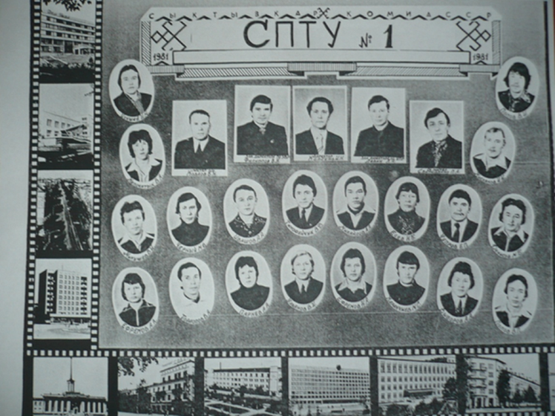
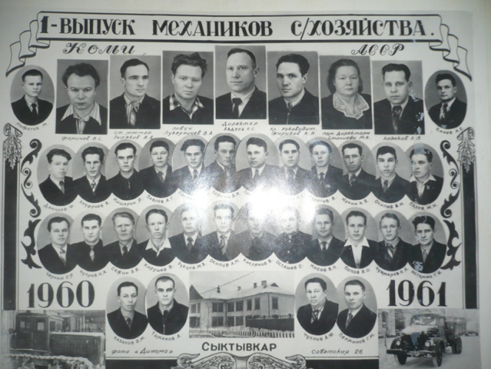
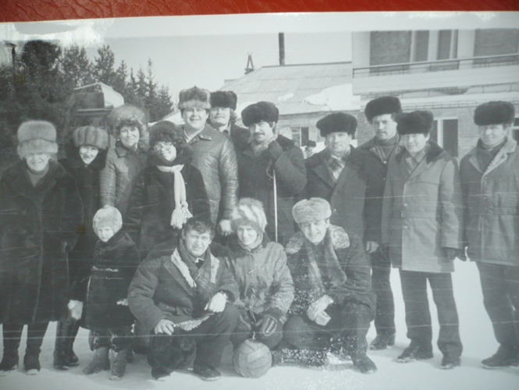
1960 - 1989
1961 год – Училищу 25 лет. Подготовлено
8251 специалист более, чем по 20 специальностям. 260 человек в 1960.
1971 год – Училищу 36 лет. Подготовлено 14000 специалистов более, чем по 20 специальностям. 640 человек в 1980 г.

Slide 9
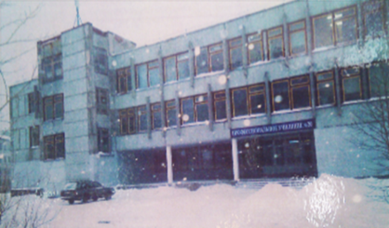
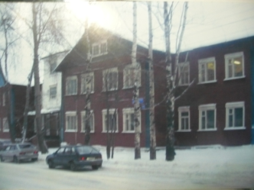
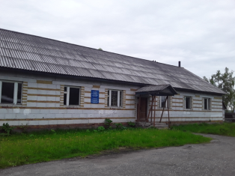
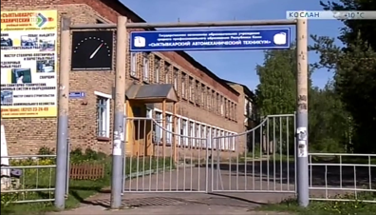
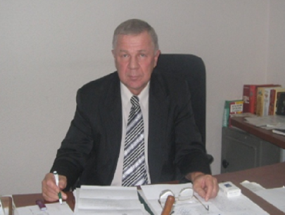
1990 - 2010
Февраль 1998 года - Профессионально-техническое
училище №20 переименовано в Профессиональное училище №20.
Основание: приказ Министерства образования и высшей школы Республики Коми №11 от 09.02.1998 г.
Сентябрь 1994 года. Училище переезжает в новое
здание по адресу улица Морозова, 122.
Октябрь 1993 года - Сыктывкарский учебный центр
(бывшая Лесотехническая школа) реорганизован в
профессионально-техническое училище №20.
Сентябрь 2001 года - открыт филиал профессионального
училища №20 в с. Сторожевск.
Сентябрь 2004 года - Профессиональное училище №7
реорганизовано путем присоединения к
Профессиональному училищу №20.
Училище расширяет свои возможности –
ведёт большую хоздоговорную деятельность.
Директор - Рябов Юрий Геннадьевич с 15.08.1983 по 03.05.2012 г.

Slide 10
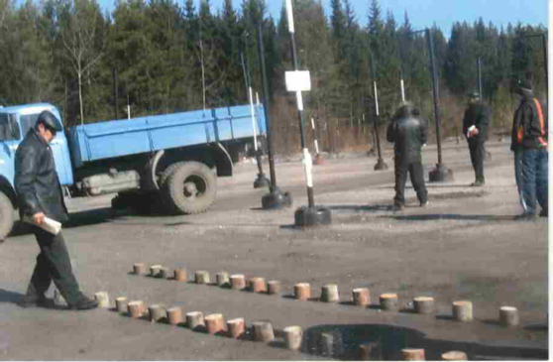
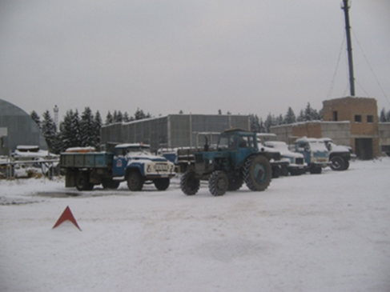
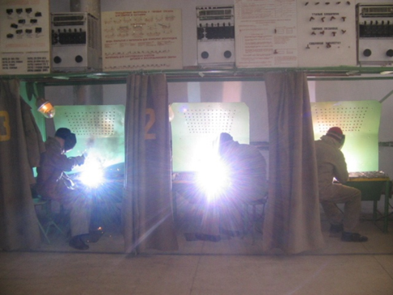
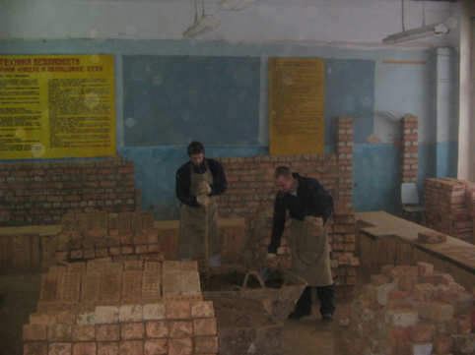
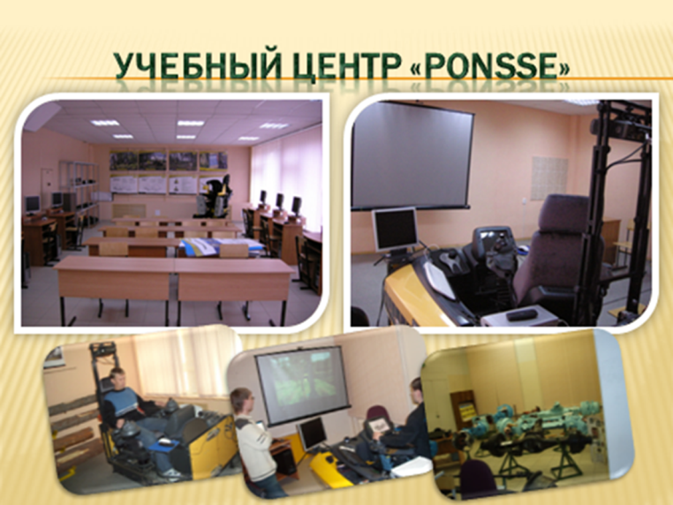
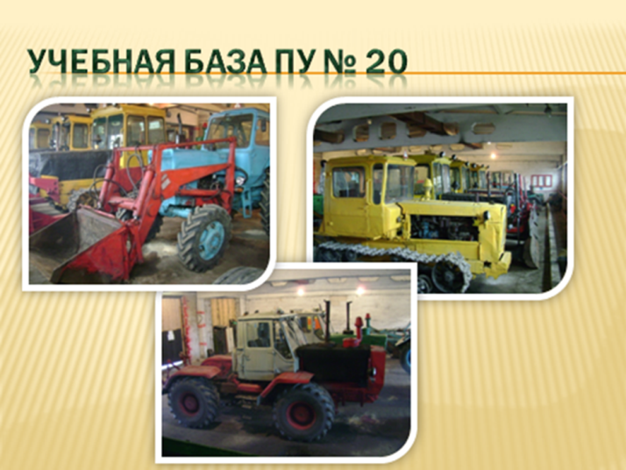
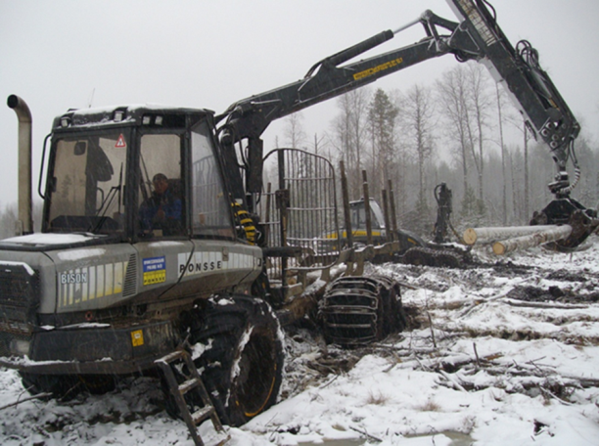
1990 - 2010
Училище имеет большую учебно-производственную базу:
Автодром; Гараж. Лесопарковая 16/3; Учебные мастерские: по сварке, по производству каменных работ;
Учебный центр «PONSSE»; К 2006 году - 46 единиц автомобильной техники, 21 единица тракторов, экскаваторов, бульдозеров, в том числе Харвейстер.

Slide 11
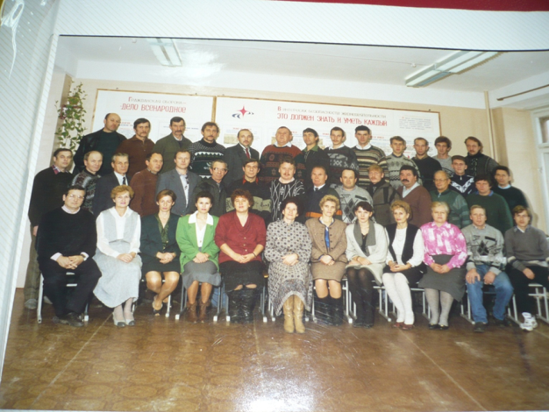
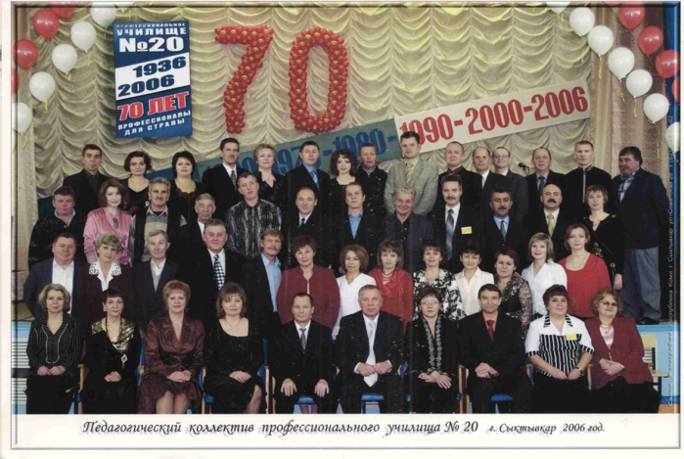
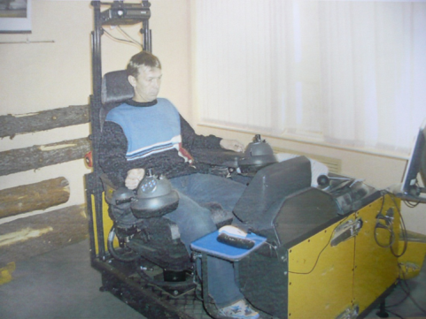
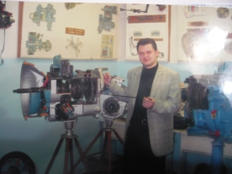
1990 - 2010
В училище работает большой сплочённый коллектив
1996 г. 2006 г.
В училище ведётся подготовка по профессиям: (С 2008 с получением полного среднего образования)
Мастер по мелиорации, мастер по техническому обслуживанию МТП, автомеханик, машинист дорожно-строительных машин, тракторист-машинист сельско-хозяйственного производства, машинист подъёмно-транспортных и строительных машин, водитель
автомобиля категории «В», «С». В училище открыта новая профессия:
«Машинист лесозаготовительных и трелёвочных машин» с умением
работать на Форвардере и Харвейстере при сотрудничестве с фирмой
PONSSE.
Мастер отделочных строительных работ, мастер общестроительных
работ, мастер столярно-плотничных и паркетных работ, монтажник санитарно-технических, вентиляционных систем и оборудования, станочник в деревообработке, повар-кондитер.
На Вечернем отделении ПУ № 20 ведётся курсовая подготовка по 27 рабочим
специальностям на хозрасчётной основе.

Slide 12
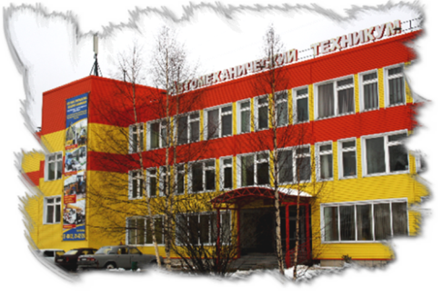
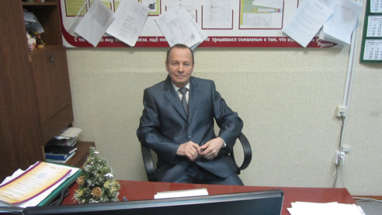
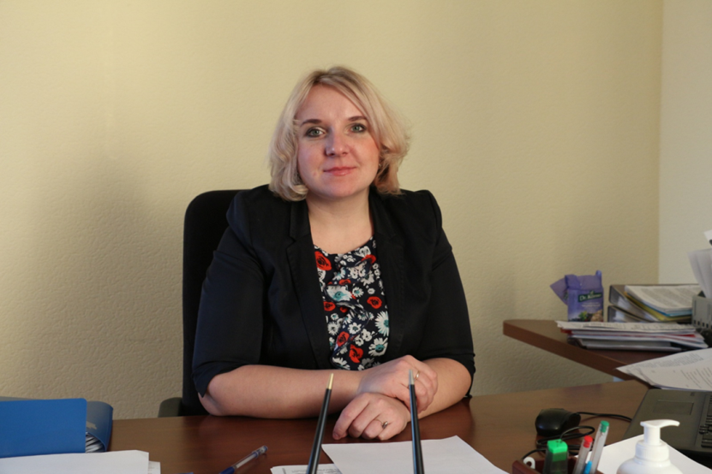
2011 – 2020 Наше время
29.04.2011 года создано
Государственное автономное образовательное учреждение среднего профессионального образования Республики Коми «Сыктывкарский автомеханический техникум» путем изменения типа существующего государственного образовательного учреждения начального профессионального образования «Профессиональное училище № 20 г. Сыктывкара».
28 октября 2013 года переименовано в Государственное
профессиональное образовательное учреждение
«Сыктывкарский автомеханический техникум»
С 24.05.2012 по 22.07.2013 директор техникума Левин Л. Н.
23.07.2013 по 27.08.2015 – директор Смышляев Н. Н.
С25 сентября 2015 года директор Юрецкая И. В.
Левин Л. Н.
Цель развития Техникума: «Создание оптимальных
организационных и методических условий для
реализации ФГОС СПО по ТОП -50 с учетом внедрения
демонстрационного экзамена, требований работодателей,
профессиональных стандартов,
опыта конкурсного движения WorldSkills Russia»
Юрецкая Ирина Валентиновна

Slide 13
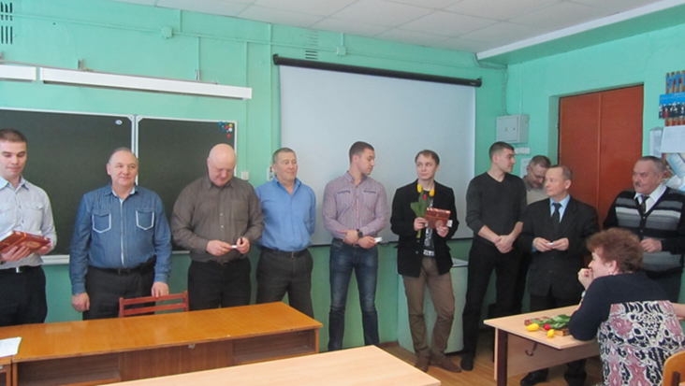
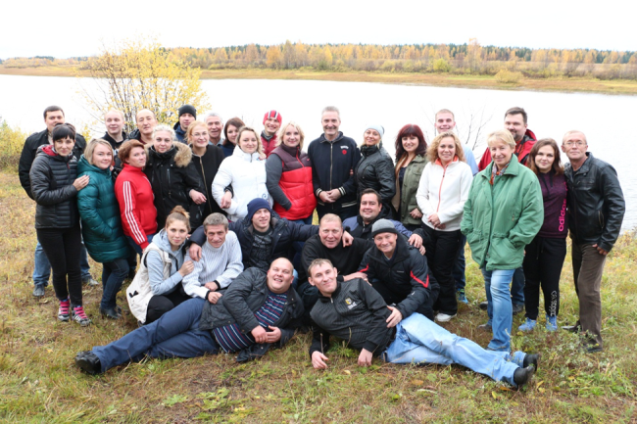
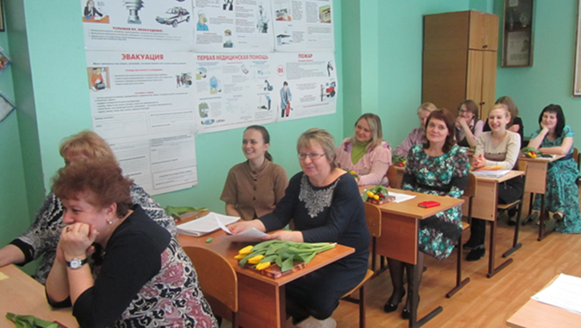
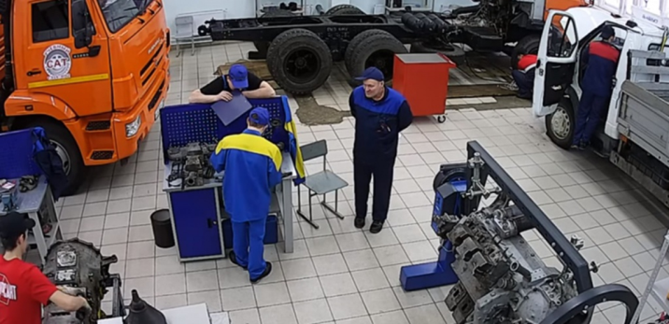
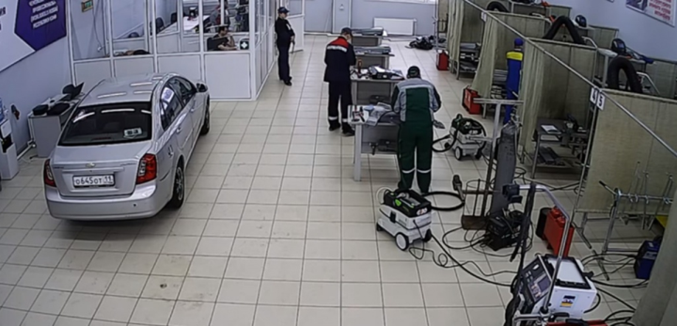
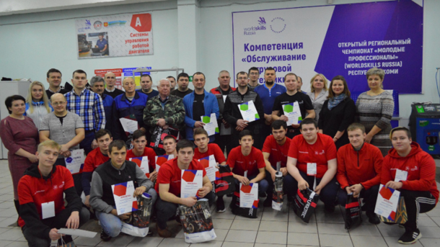
2011 – 2020 Наше время
С 2011 года училище перешло в статус техникума.
Появились профессии среднего профессионального образования: «Техническое обслуживание и ремонт автомобильного транспорта»; «Техническая эксплуатация подъемно-транспортных, строительных, дорожных машин и оборудования»; «Технология лесозаготовок»; «Организация перевозок». Остались рабочие профессии.
В техникуме работает дружный коллектив – 115 человек, в том числе 51 педработник.
ГПОУ «САТ» вошёл в состав движения WorldSkills Russia в 2016 году.
Созданы 4 площадки проведения Региональных чемпионатов WorldSkills Russia РК.

Slide 14
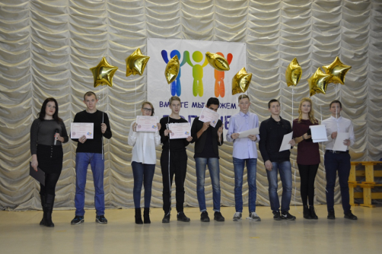
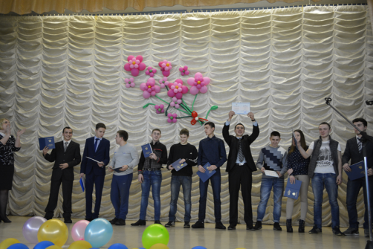
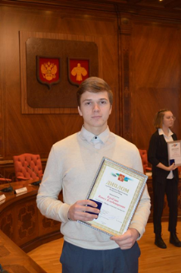
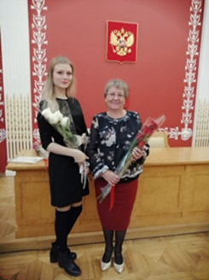
2011 – 2020 Наше время
В 2017 г. в техникуме созданы центры проведения демонстрационного экзамена по компетенциям «Обслуживание грузовой техники», «Ремонт и обслуживание легковых автомобилей», «Кузовной ремонт». Приобретается новая техника: 2018 – КамАЗ, 2019 – Renault Logan – 2 штуки, 3 трактора.
В последние годы в техникуме обучается около 800 студентов, в том числе порядка 600 на очной форме обучения. Ежегодно приём составляет порядка 255 человек по очной форме. Сентябрь 2013 года – открыто заочное отделение. Наши студенты успешно выступают на уровне РК и России.
Учебная жизнь насыщена мероприятиями: проходят предметные недели, конкурсы, открытые уроки.
Творческая жизнь кипит. На высоком уровне спортивная работа. Действуют клуб «Кайлас»,
военно-патриотический клуб «СКАТ», Музей техникума, интересно ребятам в общежитии.

Slide 15
От имени студентов и всего коллектива ГПОУ «Сыктывкарский автомеханический техникум»
«Процветания и успехов системе профессионально-технического
образования России!»

